Slide 1
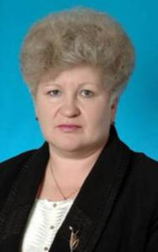
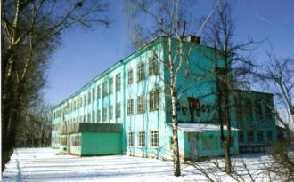
Моя школа – моя жизнь!
Рыжкова Юлия Ивановна
учитель начальных классов ВКК
МОУ Аннинская СОШ №1
Педагогическое кредо:
«Использовать все возможности, чтобы научить ребёнка жить в нашем «нелёгком» мире, создав ему условия для полного овладения своими собственными способностями.»

Slide 2
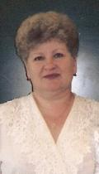
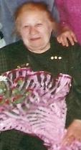
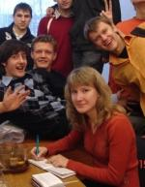
Где родился, там и пригодился…
Мой девиз : «Не останавливаться на достигнутом!»
С 2009 г- Руководитель МО
учителей начальных классов Аннинского школьного округа
С 1994 по 2004г.-председатель профкома МОУ АСОШ №1
С 2004 по 2009 зам.директора по УВР в начальных классах АСОШ №1
Любила повторять мама-
педагог с 35-летним
стажем
Кузнецова Лидия Абрамовна,
учитель английского языка
нашей родной школы №1
(Выпускница АСОШ №1 и
Воронежского пединститута)
С 1994 г.- учитель начальных классов МОУ АСОШ №1
С 1990 г. - воспитатель ГПД АСОШ №1, студентка ВГПИ
Продолжила педагогическую династию моя дочь- Рыжкова Инна,
преподаватель
Московского ВУЗа,
серебряная медалистка АСОШ №1
1979-1980 –Старшая вожатая АСОШ №1, студентка ВЮТ.
1968-1977 –годы учёбы в АСОШ №1

Slide 3
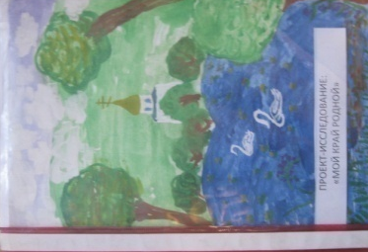
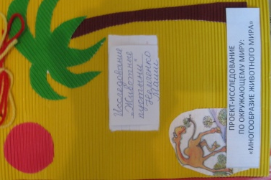
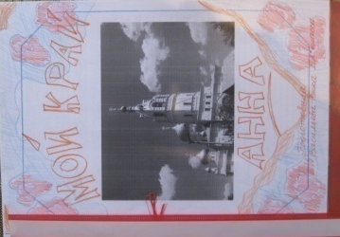
Основные направления моей педагогической деятельности
Диагностика
школьной
готовности и адаптивное обучение
Мониторинг
развития ЗУН учащихся и
выявление творческих способностей
Освоение и внедрение
УМК «Начальная школа
ХХI века»
Использование здоровье- сберегающих технологий
на каждом уроке
Использование инновационных образовательных технологий:
личностно-ориентированное развивающее обучение;
технология проектной деятельности;
проблемно-развивающее обучение;;
исследовательская
информационная;
компьютерная и т.д.

Slide 4
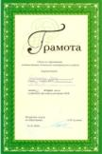
Учиться- всегда пригодится!
Из 26 уч-ся, 18 учатся на 4 и 5
Награды по предметам
Мои звёздочки!!!
11 место на
областной
олимпиаде
2008 год
Районная олимпиада
Русский язык-1 место,
Математика- два 2-х места
,Окружающий мир-
два 3-х места,
Технология-3 место,

Slide 5
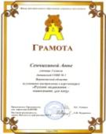
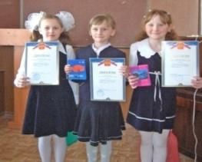
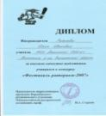
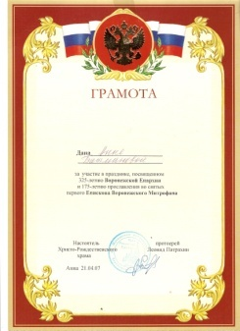
Внеклассная работа: конкурсы, фестивали, марафоны.
Областной
«Фестиваль риторики»
3 место
Сексембаева Лена
2007 год
2007 г
Сенчихина Анна
1 место в России,
Международная игра-конкурс «Русский медвежонок»- языкознание для всех»
2-3 место в области поделили Липанова Настя и Шершова Катя.
Фестиваль
«Мир глазами детей»
Районные фестивали
« Риторика -2007»
Все 3 места наши!
«Риторика-2008»-
2 и 3 место
2009-1 и 2 место
«Русский медвежонок»
2009г -1 место в
Воронежском регионе-
Немченко Маша

Slide 6
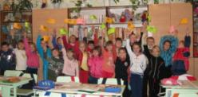
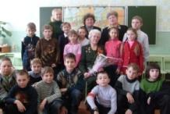
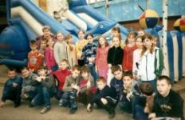
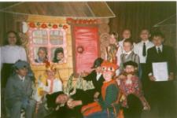
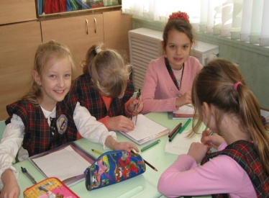
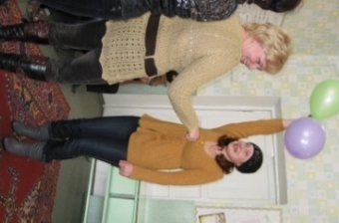
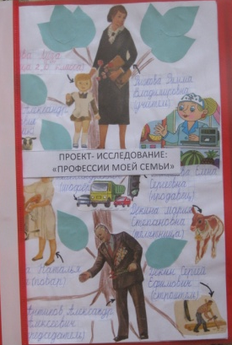
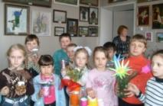
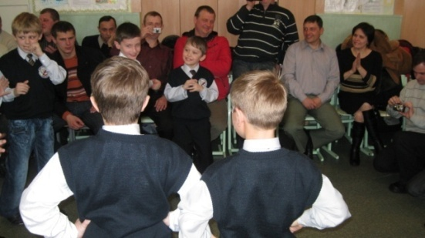
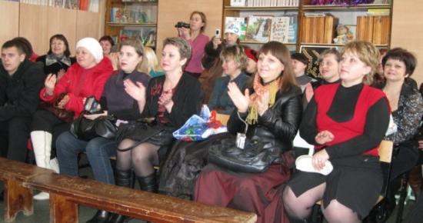
Классный руководитель –
друг, наставник, защитник, «мама»
Мы -одна семья !
21 день вместе!
В санатории ОКБ . 2008г
Участие в конкурсах
Встречи
с ветеранами ВОВ
Театральный кружок
«Золотой ключик»
Семейный проект
«Мои корни»
Экологическая неделя

Slide 7
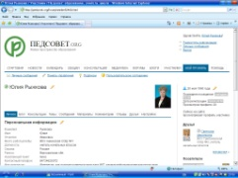
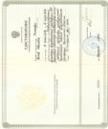
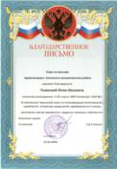
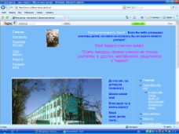
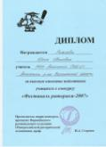
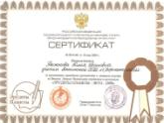
Чтобы учить других, надо постоянно учиться самому
Мои награды
Самосовершенствование
Публикации

